Slide 1
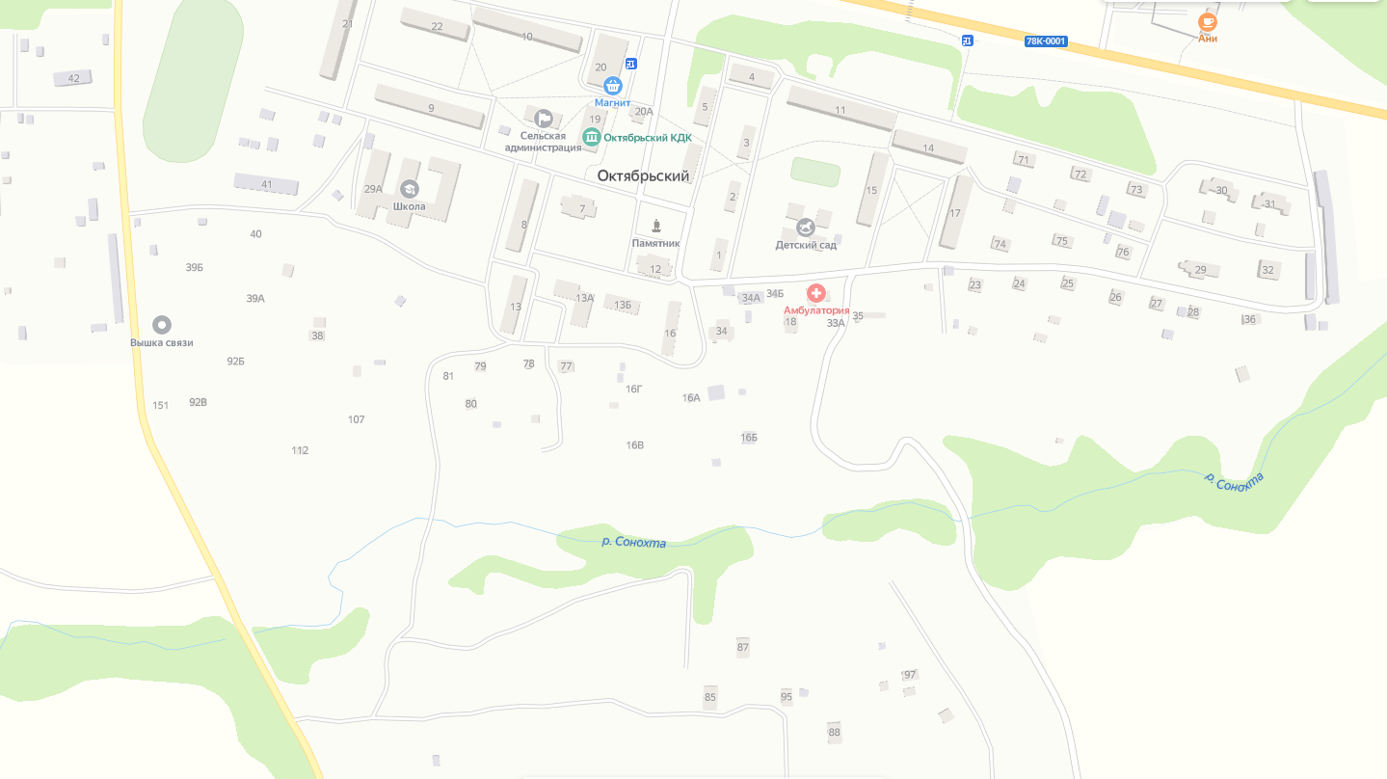
Схемы размещения мест (площадок) накопления ТКО
Размещение контейнерных площадок в п. Октябрьский
- место размещения контейнерной площадки
5
СОЦИАЛЬНЫЙ КОНТРАКТ В ТРУДНОЙ СИТУАЦИИ
В Рыбинском районе малоимущие граждане имеют возможность улучшить свое благосостояние, воспользовавшись государственной поддержкой в форме социального контракта. Это особая форма взаимодействия, призванная помочь семье выйти из трудной жизненной ситуации, повысить экономическую активность и социальный статус при помощи индивидуальной программы и социальной поддержки.
Адресная социальная помощь на основании социального контракта гражданам Рыбинского района оказывается с 2010 года в соответствии с Федеральным законом от 17.07.1999 года № 178-ФЗ "О государственной социальной помощи".
При назначении социального контракта составляется договор между заявителем и органом социальной защиты населения о предоставлении этому человеку или его семье государственной социальной помощи в виде ежемесячных или единовременных денежных выплат и социальных услуг. В соответствии с договором гражданин обязуется реализовать оговоренные мероприятия, иначе ему придется вернуть деньги.
Особенностью данного вида помощи является комплексный подход к решению проблемы нуждаемости. Помимо адресной денежной выплаты разрабатывается своеобразная карта социального сопровождения малоимущей семьи или одиноко проживающего гражданина – программа социальной адаптации. Карта содержит перечень комплекса предоставляемых услуг по социальной адаптации с одновременным осуществлением активных самостоятельных действий получателем помощи по выходу из сложной жизненной ситуации.
Государственная помощь на основании социального контракта предоставляется исключительно на осуществление мероприятий, закрепленных в законодательстве. К ним относится поиск работы, прохождение профессионального обучения и дополнительного образования, осуществление индивидуальной предпринимательской деятельности, ведение личного подсобного хозяйства, осуществление ремонта жилья, добровольное лечение от алкогольной или наркотической зависимости, приобретение некоторых предметов мебели для детей, необходимой бытовой техники, мероприятий, направленных на подготовку к осенне-зимнему сезону.
Можно выделить два типа социальных контрактов: на оказание поддерживающей помощи и оказание помощи на начальном этапе.
Контракты первого типа заключаются с гражданами, нуждающимися в дополнительном доходе, который позволил бы оплатить повседневные или непредвиденные расходы. Например, одиноким матерям, осуществляющим уход за ребенком в возрасте от 1,5 до трех лет.
Контракты второго типа заключаются с гражданами, имеющими четкий проект деятельности и нуждающимися в единовременной помощи для его внедрения. Таким примером может стать приобретение инструментов для ведения личного подсобного хозяйства или оборудования для осуществления индивидуальной предпринимательской деятельности.
Социальная помощь на основании социального контракта имеет особое значение для семей с детьми. Риск попадания данной категории населения, в том числе многодетных и неполных семей, в группу «социально уязвимые» наиболее высок среди всех категорий населения. Поэтому приоритет при заключении социальных контрактов отдается семьям с детьми, в которых есть члены семьи трудоспособного возраста, не имеющие постоянного источника дохода либо владеющие низким доходом.
Наиболее востребованным в Рыбинском районе оказалось направление помощи на развитие личного подсобного хозяйства. Граждане используют государственную поддержку на приобретение крупного рогатого скота, птицы, кормов, покупку сельскохозяйственной техники и ремонт хозяйственных строений.
Развитие личного подсобного хозяйства способствует увеличению разнообразия рациона питания, улучшению материального положения семьи за счет реализации получаемой продукции, а также развитию трудовых навыков у детей.
Также очень перспективным направлением социальной помощи на основании социального контракта является помощь на прохождение профессионального обучения и получение дополнительного профессионального образования. Обучение проходит по специальностям, на которые граждане не могут быть обучены бесплатно через службу занятости.
Право на получение государственной социальной помощи на основании социального контракта, имеют малоимущие семьи, малоимущие одиноко проживающие граждане, которые, по независящим от них причинам, имеют среднедушевой доход ниже величины прожиточного минимума, установленной в области на дату обращения. Для расчета учитываются все доходы, в том числе стипендии, пенсии, доплаты.
Государственная социальная помощь на основании социального контракта назначается на срок от трех месяцев до одного года исходя из содержания программы социальной адаптации, разработанной гражданином совместно с уполномоченным органом в сфере социальной защиты населения. К участию в разработке программы социальной адаптации могут привлекаться специалисты органов образования, здравоохранения, органов службы занятости населения, общественных и иных заинтересованных организаций.
Предоставляемая сумма помощи рассчитывается индивидуально для каждой семьи в зависимости от ее положения и возможностей. Однако максимальный размер помощи за весь период действия контракта не более пяти прожиточных минимумов.
Для получения социальной помощи гражданам необходимо предоставить пакет документов. Это документ, удостоверяющий личность гражданина Российской Федерации, документы, подтверждающие доходы заявителя и членов его семьи за три последних календарных месяца, предшествующих месяцу подачи заявления; справка о назначении пенсии для отдельных категорий граждан и документы, подтверждающие родство. В зависимости от вида мероприятий, заявитель предоставляет ряд дополнительные документов, которые необходимы для заключения с ним социального контракта. При этом семья, заключившая социальный контракт, продолжает иметь права на получение других видов социальной помощи
Примеров действенности оказания социальной много. Одним из таких можно назвать первый социальный контракт денежные средства которого были использованы на обучение: с заявлением об оказании социального помощи на основании социального контракта обратилась мать двоих детей, которых воспитывает одна, имеет высшее образование по направлению «искусство». Переехав жить в Рыбинский район, она не смогла найти работу по профессии, поэтому устроилась работать в школу библиотекарем. Для обеспечения двоих детей всем необходимым заработная плата библиотекаря мала. В рамках оказания социальной помощи на основании социального контракта были выделены денежные средства на прохождение обучающих курсов. После окончания курсов повышения квалификации в педагогическом университете имени К.Д. Ушинского в городе Ярославле женщина смогла устроиться учителем в ту же школу, где и работала библиотекарем. Соответственно выросли доходы в семье и материальное положение наладилось.
В 2018 году данным видом помощи воспользовались 50 семей Рыбинского района. За истекший период 2019 года государственной поддержкой в форме социального контракта воспользовались уже 20 семей. Надо отметить, что возросло количество социальных контрактов на развитие индивидуального подсобного хозяйства. Много заявлений поступает от многодетных семей.
Получить консультацию по вопросу предоставления государственной социальной помощи на основании социального контракта можно в управлении труда и социальной поддержки населения администрации Рыбинского района по адресу: город Рыбинск улица Крестовая, 139 (кабинет 102) и по телефону (4855)22-23-03.
Управление труда и социальной поддержки населения
администрации Рыбинского района
1
2
3

Slide 2
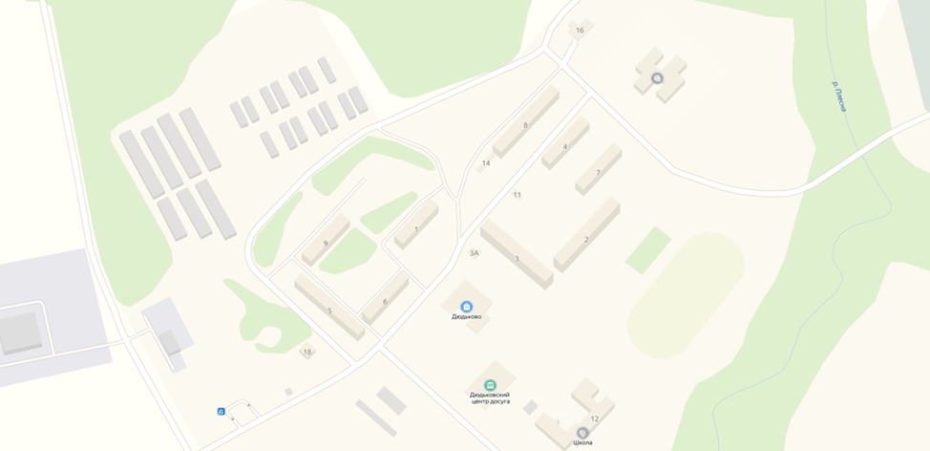
Схемы размещения мест (площадок) накопления ТКО
Размещение контейнерных площадок в д. Дюдьково
- место размещения контейнерной площадки

Slide 3
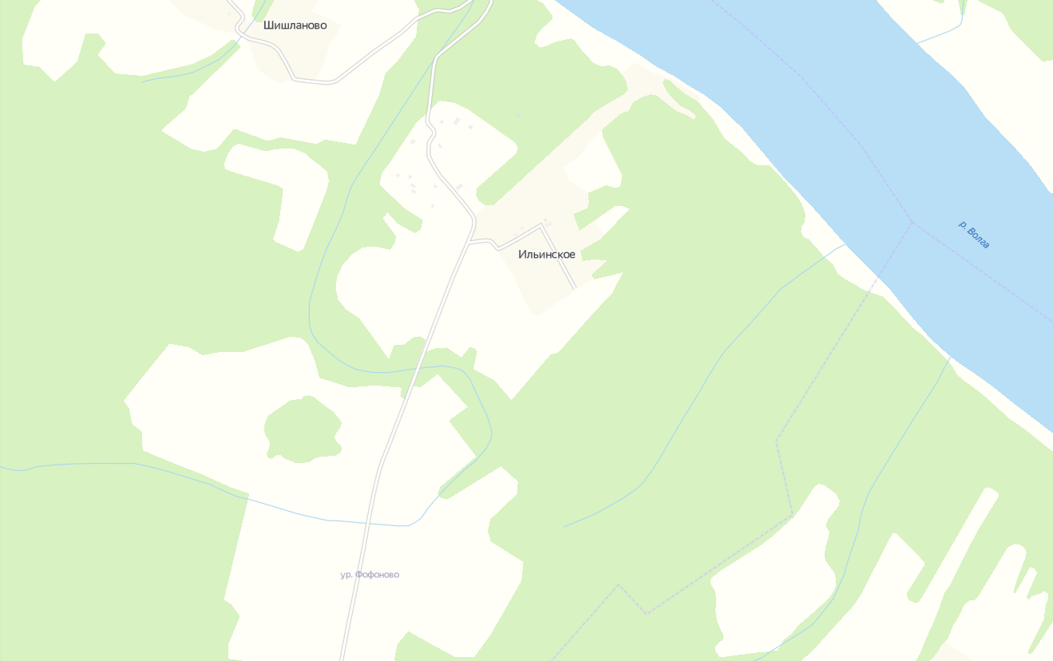
Схема размещения мест (площадок) накопления ТКО в д. Ильинское
- место размещения контейнерной площадки

Slide 4
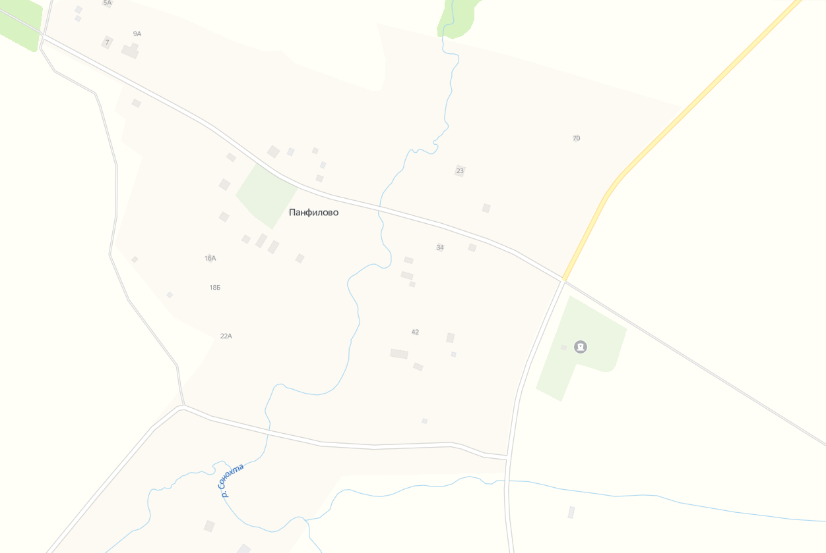
Схема размещения мест (площадок) накопления ТКО в с. Панфилово
- место размещения контейнерной площадки

Slide 5
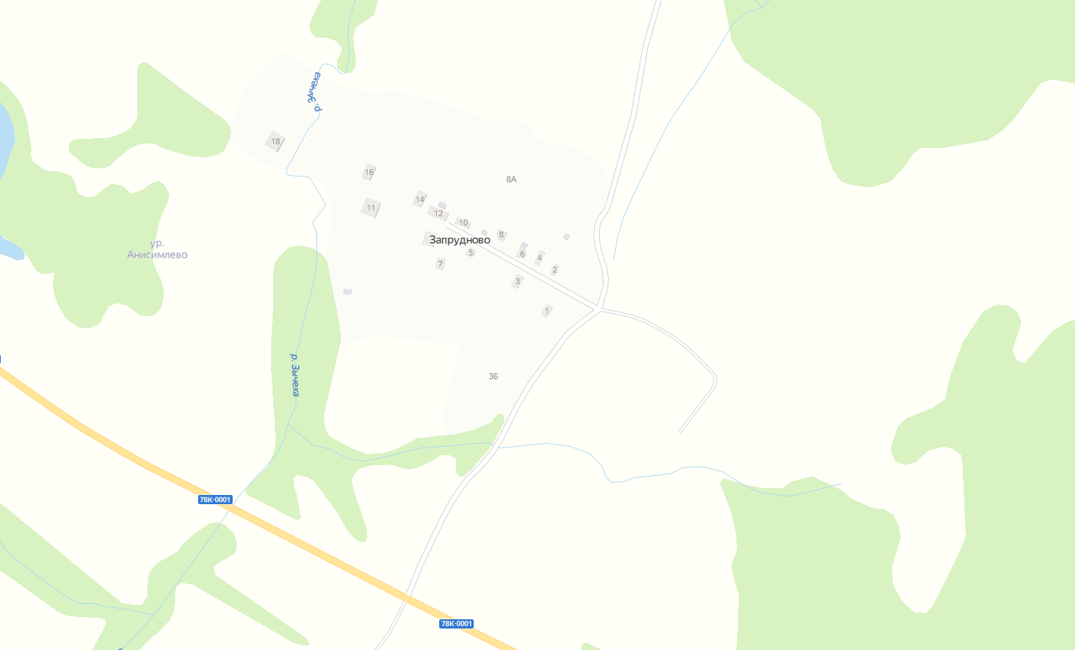
Схема размещения мест (площадок) накопления ТКО в д. Запрудново
- место размещения контейнерной площадки

Slide 6
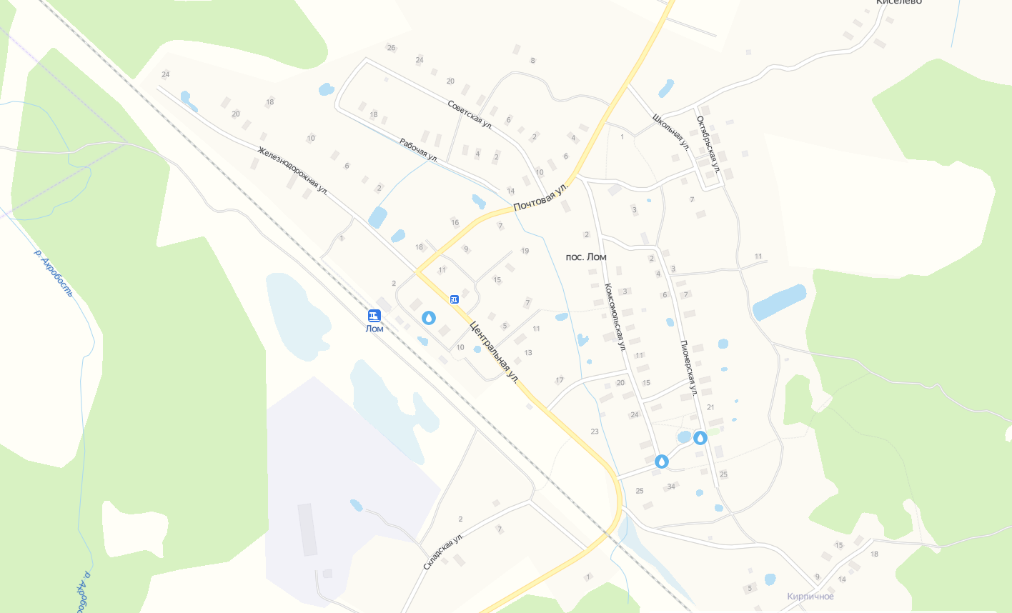
Схема размещения мест (площадок) накопления ТКО в п. Лом
- место размещения контейнерной площадки

